Slide 1
247-[LX] Lab - Trabajo con comandos
Sony Etcheverry

Slide 2

Uso del comando “tee”
Se usa el comando "tee" para mostrar la salida en pantalla y guardarla en un archivo simultáneamente. Al ejecutar el comando "hostname | tee file1.txt", se imprime el nombre del host y se guarda en el archivo "file1.txt". Al verificar con "ls", se confirma la creación del archivo en el directorio actual.

Slide 3
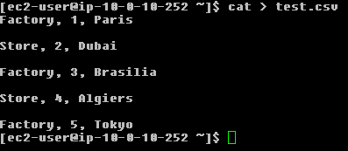
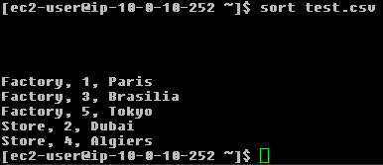
Uso del comando “sort”
Primero se crea el archivo "test.csv" ingresando datos específicos mediante el comando "cat > test.csv", seguido de la entrada de los datos y finalizando con CTRL+D para salir del modo de entrada. Posteriormente, se verifica la creación del archivo con el comando "ls". Una vez creado el archivo, se utiliza el comando "sort test.csv" para reorganizar la lista dentro del archivo, lo que resulta en una organización alfabética y numérica de los registros.

Slide 4
Uso del comando “find” y “grep”
Para buscar la palabra “Paris” utilizando el operador de redirección (|), primero se ejecuta el comando "find" para listar el contenido del archivo "test.csv", y luego se redirige este resultado al comando "grep" para buscar el patrón "Paris". La salida de este comando muestra la línea del archivo que contiene el patrón buscado. Observación:Es posible buscar la palabra solamente con el comando grep , en este caso, el comando find podría llegar a ser redundante.
En caso de querer buscar algo con espacios, se debe utilizar las (“ “).

Slide 5
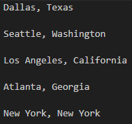
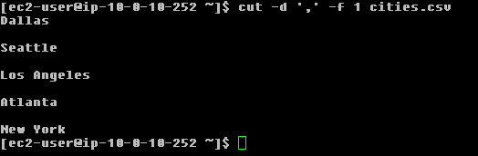
Uso del comando “cut”
En principio se valida la ubicación en la carpeta /home/ec2-user con el comando "pwd". Luego, se crea el archivo "cities.csv" ingresando una lista de ciudades y estados. Posteriormente, se utiliza el comando "cut" para editar el archivo "cities.csv". Se emplean las opciones "-d" para definir el delimitador (en este caso, la coma), y "-f" para seleccionar el campo deseado . La salida del comando muestra que se han extraído únicamente los primeros campos de cada línea del archivo.

Slide 6
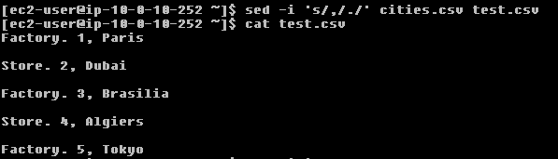
Uso del comando “sed”
Se utilizan en este caso solo los comandos de "sed" para realizar cambios en los archivos "cities.csv" y "test.csv" en una sola línea de comando. Usando el operador (|) para concatenar los comandos, se busca la primera coma (,) en ambos archivos y se reemplaza por un punto (.) con el comando "sed 's/,/./’”. El resultado esperado es que las comas en los archivos se reemplacen por puntos.
Mostraré como ejemplo solo un archivo.

Slide 7

¡Gracias por pasarse por esta presentación!

